Slide 1
Workshop pořádání závodu
Co udělat, co nezapomenout při pořádání závodu
TEORETICKY, S TIPY, KTERÉ SE NA ŠKOLENÍCH NEZMIŇUJÍ
WORKSHOP, KTERÝ MÁ INSPIROVAT.

Slide 2
Blok 2
granty, finance, jak na sponzoring

Slide 3
Rozpočet
bohužel velmi podceňovaný faktor na závodech (“ono to nějak dopadne”), nicméně velmi důležitý
stačí jednoduchá excelovská tabulka
v příjmech je potřeba postupně zpřesňovat:
příjem ze startovného (nejdříve odhad z dat z loňska nebo závodu podobného typu, postupně zpřesňovat)
dotace, granty, dary (viz dále)
sponzorské příspěvky (viz dále)
další “výdělečná” činnost (parkovné, občerstvení, “tombola” …)
mezi výdaje určitě patří:
tvorba a tisk mapy
pronájem prostorů (shromaždiště, parkoviště, …) vč. vody / elektřiny
spotřební materiál (izolepy, papíry, …)
zapůjčení nebo nákup materiálu (lavice, stany, SI jednotky, TOI-TOI, plůtky …)
odvody ze závodů
cestovné nebo odměny pořadatelů (?)

Slide 4
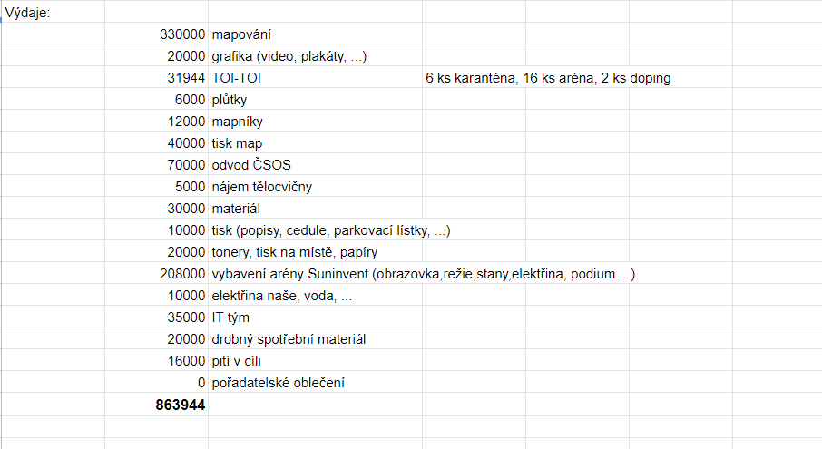

Slide 5
Dotace, granty, dary
Dnes se dá docela dobře zažádat v různých možných grantových/dotačních řízení na podporu akcí
Pár tipů, abyste uspěli:
Nebát se! Holt to nevyjde, ne vždy budete úspěšní - chyby ale vás poučí pro příště
Nastudujte pořádně dotační program, abyste na nic nezapomněli
Nebojte se oslovit kontaktní osobu s otázkou, která vám není jasná, poraďte se, vzbuďte zájem...
Pokuste se projekt napsat co nejlépe - většinou krátce, ale výstižně (dlouhé statě se nikomu nechce číst…), popište, proč vaše akce je unikátní nebo specifická:
v této oblasti vybudejete nové sportoviště (mapa, kterou využije i veřejnost)
v daném ORP / obci / kraji se žádná podobná akce s tak velkým rozsahem nebude konat
jedná se akce primárně pro děti nebo naopak pro všechny generace
akce je otevřená pro místní obyvatele
spolupracujete s regionální nebo celostátní televizí
Zaujměte - například originální přílohou (ukázat SP / MS letáček) nebo zajímavým dárkem (orienťácké pivo)
Věnujte přípravě čas - za 10 min vaší práce většinou nic nezískáte

Slide 6
Dotace, granty, dary
Grantové/dotační výzvy:
Český svaz orientačních sportů
Podpora tvorby map v oblastech - únor / březen každý rok (do 10 tis. Kč)
Výukové mapy, Dny orientace - akce spojená se školou - jednotky tisíc
ČUS Sportuj s námi
uzávěrka většinou na konci listopadu
5-20 tis. Kč
obecní/městské rozpočty (domluvte se starostou, může dát dobré tipy)
krajské výzvy (v každém kraji jsou, většinou 1x do roka)
Ministerstvo obrany
Dotace pro nestátní neziskové organizace
příjem většinou do konce září předcházejícího roku
https://mocr.army.cz/scripts/detail.php?id=51011

Slide 7
Dotace, granty, dary
Grantové/dotační výzvy:
Nadace ČEZ
probíhá během celého roku - https://zadost.online/
v případě kladného stanoviska správní rady musíte navržený finanční příspěvek “vyjezdit si / vyběhat” v aplikaci Pomáhej pohybem
Nadační fond Veolia
https://www.nfveolia.cz/
až 50 tis. Kč, podmínkou je zaměstatnecký poměr člena kluba / známého, který zaštítí projekt
Nadační fond SEVEROČESKÁ VODA
pro Ústecký a Liberecký kraj
https://www.svs.cz/cz/spolecnost/nadacni-fond-severoceska-voda/
nadační projekty - řada výzev na https://www.nros.cz/ (dále pak třeba Nadace Vodafone, T-Mobile, O2, …)
přeshraniční projekty, MŠMT, Erasmus +, ...

Slide 8
Jak na sponzoring / partnera akce?
Sponzor / partner akce musí vidět, že sám na akci se může zviditelnit nebo zvýšit tržby:
umožníte mu 2 dny prodávat pivo, boty nebo krém na akci pro 1500 lidí
lidé, na které cílíte, jsou jeho zákazníci (např. žákovská liga - prodává hračky pro děti)
je to váš člen klubu / známý
umožníte mu zajímavou prezentaci, kde lze měřit výsledek propagace
rozdáte všem účastníkům časopis / leták / voucher na slevu
připravíte banner, logo nebo sdělení na mapě, která bude vytištěna x krát
připravíte soutěž o cenu partnera, do které se budete snažit zapojit většinu účastníků

Slide 9
Co vám sponzor / partner akce může nabídnout?
ceny pro nejlepší závodníky / dárky pro účastníky vaší akce akce
zajímavé ceny posílí značku a zapamatovatelnost závodu (“tam dávali ceny i pro veterány”, “tam dávali cenu pro každého”)
ceny pro závodníky ale nesníží náklady ani nezvýší příjmy rozpočtu vašeho závodu
levnější služby činností, které provozuje, a vám pomohou zlevnit organizaci závodů
tisk mapy
občerstvení pro závodníky
materiál pro pořádání závodů (papíry, tonery, pásky, baterie, mapníky, …)
oblečení pro pořadatele
finanční plnění (na základě smlouvy, fakturace, …)
% z výdělku na vašich závodech
konkrétní domluvená částka

Slide 10
Jak oslovovat partnera akce?
vysvětlit unikátnost nebo specifičnost akce
v čem je dobré se zrovna spojit s vaším závodem (vytvoříte mapu, která bude sloužit desítky let nejen pro orienťáky…)
je to jediná akce v regionu
cílová skupina je mu blízká
máte zajímavé mediální pokrytí akce (noviny, televize, …)
musíte mu nabídnout protislužbu
logo “vlevo dole” v pokynech, které už skoro nikdo nečte tak dole, není většinou uspokojící trend. Ale logo na všech fotkách z akce už je zajímavé…
získá finance z určitého prodeje na závodech nebo to, že jeho

Slide 11
Kde hledat partnera?
působí v dané obci / oblasti
má k regionu vztah, vysoká koncentrace lidí může být zajímavá i pro něj
pekárny, restaurace, ubytovací služby
má ke sportu nebo orientačnímu běhu vztah
prodává sportovní věci (boty, buzoly, energetické gely), které účastníci používají
majitel nebo vedoucí pracovník je sportovec nebo ideálně orientační běžec
jeho služby potřebujete pro konání závodu
stávající partner klubu / vaší organizace
pokud již podporuje např. celoroční činnost klubu
má k vaší organizace vztah
majitel nebo vedoucí pracovník je člen vašeho klubu
využíváte jeho služeb (tisk mapy, energetické nápoje )
máte možnost mu nabídnout zajímavou aktivaci v rámci pořádání závodů
má stejné hodnoty jako vy

Slide 12
Jak budete úspěšní?
1 z 5 oslovených partnerů vám maximálně odpoví
80 % z těch, co vám odpoví, vám napíšou, že nemají zájem
20 % z těch, co vám hned nepošlou “někam”, si vyžádají další informace nebo se domluvíte na schůzce
po dalších kolech jednání nebo schůzce vás minimálně 70-80 % kontaktují s tím, že nemají zájem.
Úspěšnost oslovení komerčního subjektu je cca 1-5 %, tedy každý 20. až 100. firma (podle velikosti závodu) vás nakonec bude sponzorovat a vyplatí se vám to.
často je to o vhodném kontaktu, známosti nebo společném střetnutí - jezděte na různé konference, meetingy, představení kolekcí, …
nikdo na vás nečeká, vy musíte vhodně zaujmout a oslovit
je potřeba s firmami průběžně komunikovat, posílat náhledy, novinky z vaší organizace atd.
NEBOJTE SE

